Slide 1
La cire

Slide 2
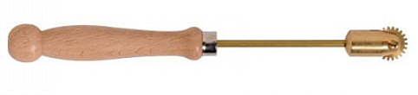
Monter une cire
Matériel
Des cadres
Du fil inox
Une roulette zig-zag
Des feuilles de cire gaufrée
Un soude cire ( batterie)
ou un éperon Voiblet

Slide 3
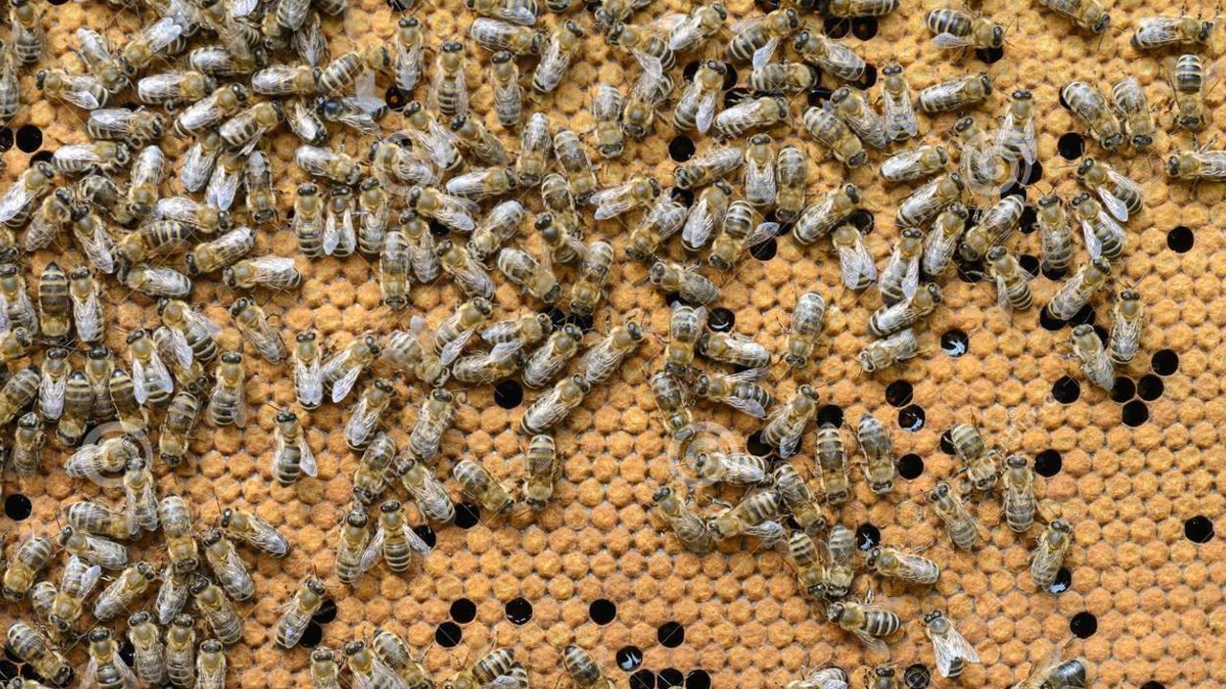
Diapo suivante

Slide 4
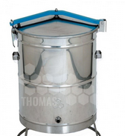
La cire coûte cher
pensez à conserver vos cires d’opercules, de grattage, de refonte des cadres déformés, mal bâtis pour l’échanger au magasin du groupement d’achat contre des feuilles de cire gaufrées.
    Exemple de tarifs 2020:
  Achat :1 kg de feuilles de cire gaufrée : 20€
  Echange : 1 kg de cire épurée en pain contre 1 kg de feuilles de cire gaufrée : 3€
L’UAO loue une chaudière à cire
réservation auprès de Jean-Marie Lecourt tel 06 73 91 21 68

Slide 5
Retour au menu général

